Slide 1
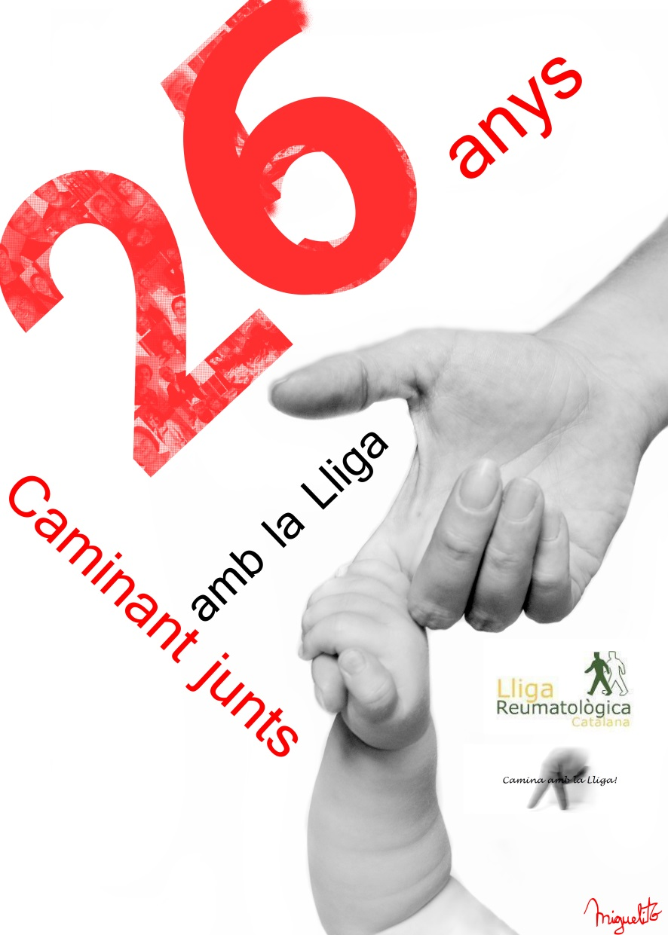
Lliga reumatològicA CATALANA
Elisenda de la Torre

Slide 2
¿Quienes somos?
Una entidad sin animo de lucro
Hace más de 26 años que trabajamos
Declarada de Utilidad Pública en el 2005
1,500 socios
9 sedes en Catalunya
Equipo de 5 profesionales + 100 voluntarios
Formada por: personas con enfermedades reumáticas, familiares, profesionales y amigos.
Objetivo: mejorar la calidad de vida de las personas con enfermedades reumáticas
TODOS SOn BIENVENIDOS

Slide 3
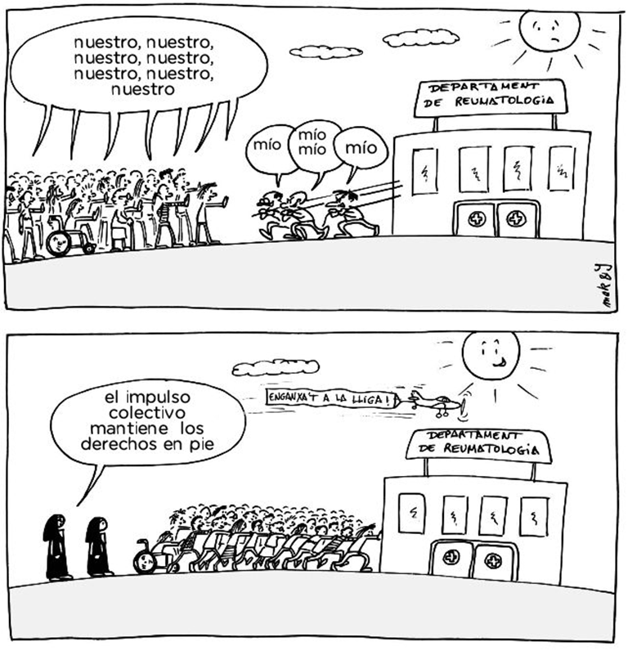
Ser la VOZ de las personas con enfermedades reumáticas
- potenciar el empoderamiento colectivo e individual
- construir y defender unas políticas de inclusión laboral y educativas
- incorporar la perspectiva de género
- impulsar la reivindicación de las ayudas sociales
- trasladar nuestras necesidades e inquietudes a las diferentes administraciones y a los agentes competentes
- promover la investigación
- visibilizar al colectivo

Slide 4
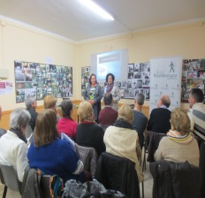
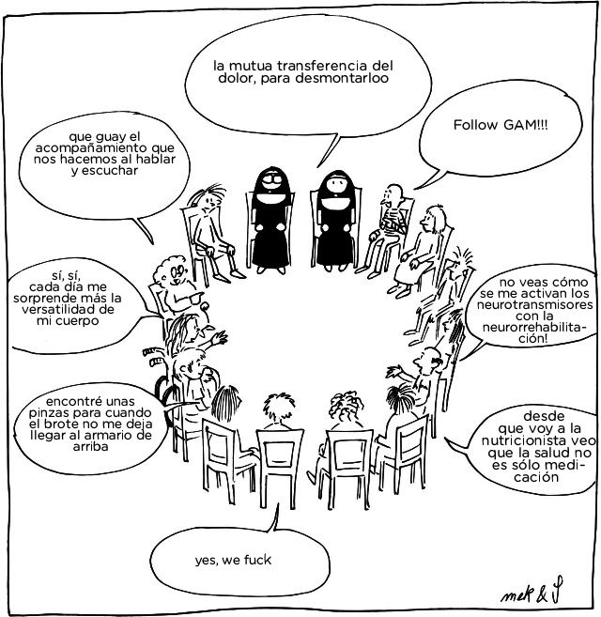
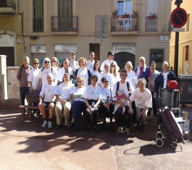
¿Qué hacemos?
Sensibilización social
Información y formación
Servicios
Actividades

Slide 5
Sensibilización social
Difusión en los medios
Trípticos
Actos

Slide 6
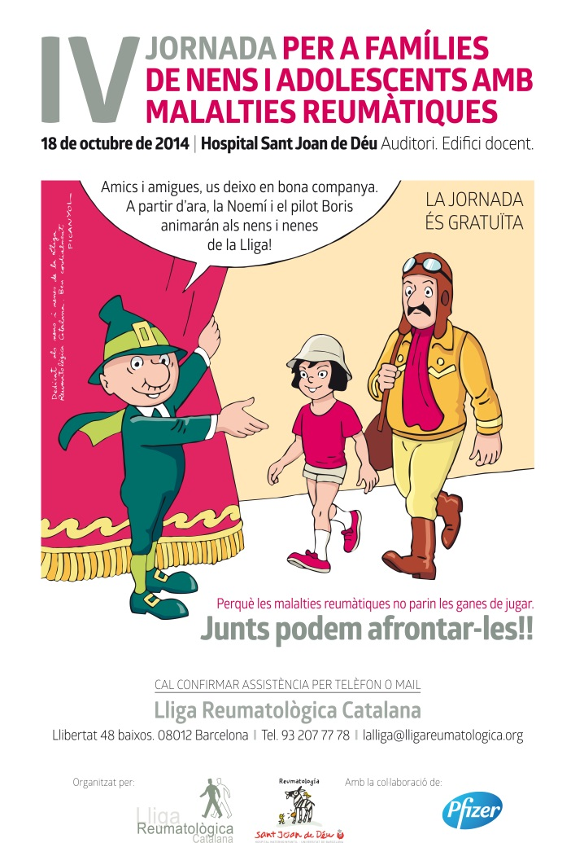
Información/Formación
Trípticos info.enfermedades
“Acollides”
Conferencias
Estudios

Slide 7
Servicios
GAM’s
Fisioterapia
Psicoterapia
Nutricionista

Slide 8
ACTIVIDADES
Actividades
Lúdicas/Culturales
Idiomas
Salidas
Salud/Crecimiento personal
Taller sexualidad
Taller autoestima
Grupo de mujeres

Slide 9
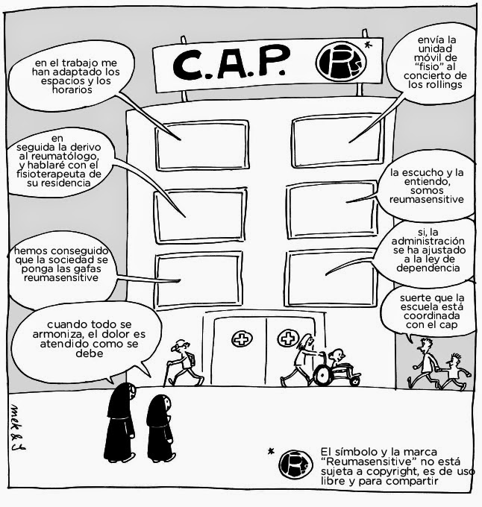
¡Muchas gracias!

